Slide 1
Русский язык
9
класс
Как охарактеризовать предмет или указать на какой-либо его признак (2)
Мусурманова
Юлия Юрьевна
который

Slide 2
Сегодня на уроке
1
повторим сложноподчинённые предложения с придаточными определительными,
3
узнаем больше о союзных словах который, какой, чей и указательных словах тот, такой.
2
научимся правильно строить такие предложения,
Ученик, который учится без желания, это птица без крыльев.
Саади

Slide 3
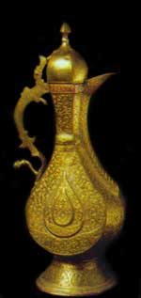
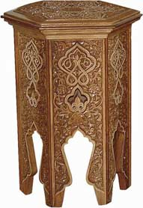
Вставьте правильно определения!
1. Живопись, графика и скульптура – это … искусство.
2. Вышивка, резьба по дереву, художественная обработка камня или металла – это … искусство.
3. … искусство делится на вокальное и инструментальное.
4. Комедия, мюзикл, драма входят в … искусство.
Слова для справок: декоративно-прикладное, изобразительное, театральное, музыкальное.

Slide 4
Проверьте!
1. Живопись, графика и скульптура – это изобразительное искусство.
2. Вышивка, резьба по дереву, художественная обработка камня или металла – это декоративно-прикладное искусство.
3. Музыкальное искусство делится на вокальное и инструментальное.
4. Комедия, мюзикл, драма входят в театральное искусство.

Slide 5
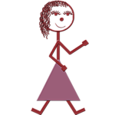
Придаточные определительные предложения отвечают на вопросы какой? какая? какое? какие?
Они определяют слово в главной части и всегда стоят после этого слова.
Определительные придаточные соединяются с главным при помощи союзных слов который, какой, чей.
В главной части может быть указательное слово такой, тот.
какая?
Пейзаж – это такая картина, которая изображает природу.

Slide 6
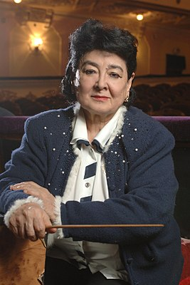
Союзное слово который согласуется с определяемым словом. Оно стоит в том же роде и числе, что и определяемое слово в главном предложении.
Натюрморт – это картина. Эта картина изображает предметы.
Дирижёр – это музыкант. Он управляет оркестром.
Кино – это такое искусство. Это искусство любят все.
Ильхом и Камол Джаббаровы – скульпторы. Они создали памятник Амиру Темуру.
тот, такой который
та, такая которая
то, такое которое
те, такие которые
Дильбар
Абдурахманова

Slide 7
Натюрморт – это такая картина, которая изображает предметы.
Дирижёр – это тот музыкант, который управляет оркестром.
Кино – это такое искусство, которое любят все.
Ильхом и Камол Джаббаровы – это те скульпторы, которые создали памятник Амиру Темуру.
тот, такой который
та, такая которая
то, такое которое
те, такие которые

Slide 8
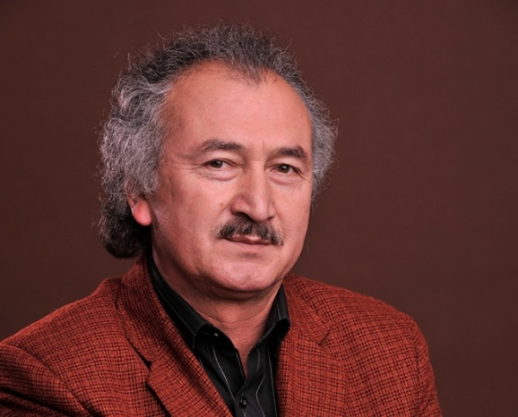
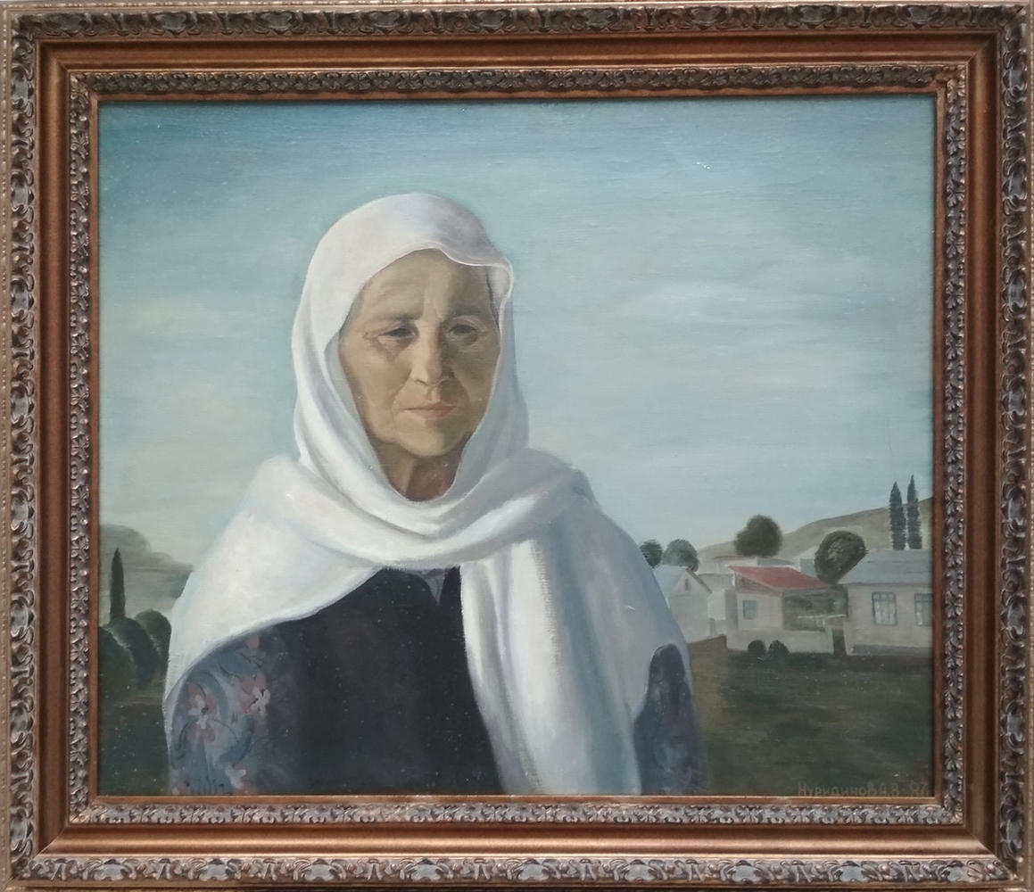
Отгадайте слово и составьте сложное предложение.
Образец: Музыкант, который управляет (дирижирует оркестром). Дирижёр – это музыкант, который дирижирует оркестром.
Специалист, который ставит балет в театре.
Картина, которая изображает природу.
Картина, которая изображает человека.
Человек, который рисует красками.
Артистка, которая поёт на сцене.
Человек, который сочиняет музыку.
Мастер, который делает художественные произведения из золота и серебра.
Специалист, который снимает фильм.
Акмаль Нур.
Портрет матери

Slide 9
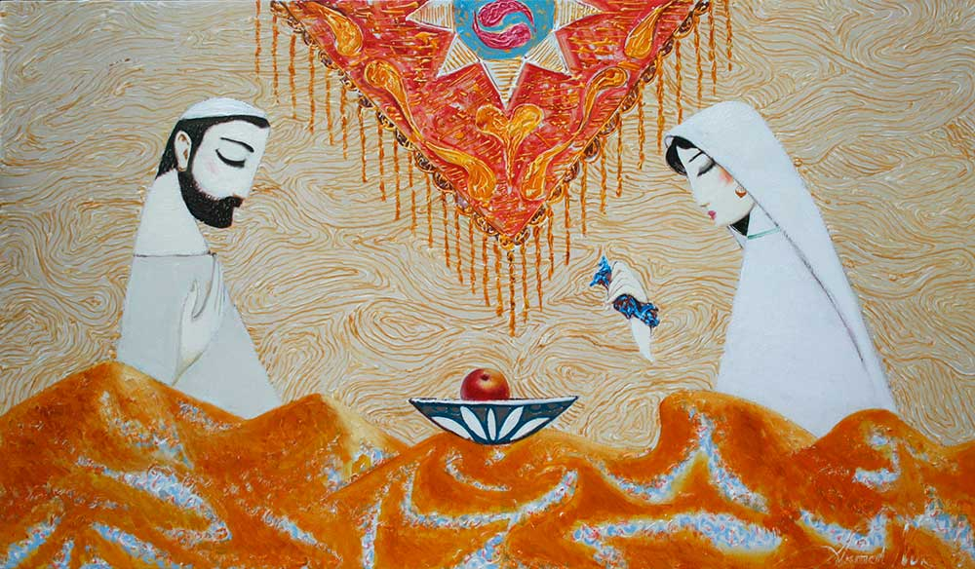
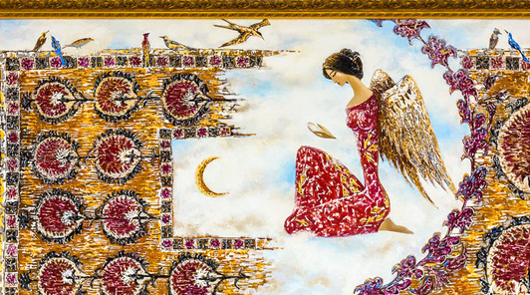
Хореограф – это специалист, который ставит балет в театре.
Пейзаж – это картина, которая изображает природу.
Портрет – это картина, которая изображает человека.
Художник - это человек, который рисует красками.
Певица – это артистка, которая поёт на сцене.
Композитор – это человек, который сочиняет музыку.
Ювелир – это мастер, который делает художественные произведения из золота и серебра.
Режиссёр – это специалист, который снимает фильм.

Slide 10
Где стоит придаточное определительное?
какая?
Всем очень понравилась картина, которую создал художник.
какая?
Картина, которую создал художник, всем очень понравилась.
Слишком далеко!
Картина всем очень понравилась, которую создал художник.

Slide 11
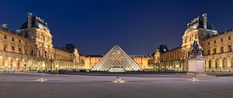
Как сказать иначе?
1. Мы посетили музей Лувр. Лувр находится в Париже.
Мы посетили музей Лувр, который находится в Париже.
[ в Лувр], (который).
2. В музее Лувр посетители могут увидеть картины Рембрандта. Лувр находится в Париже.
В музее Лувр, который находится в Париже, посетители могут увидеть картины Рембрандта.
[ В Лувре, (который ), …].

Slide 12
Расскажите о видах искусства по образцу
Образец: Литература отражает историю человечества. Она изображает мир с помощью слов. - Литература, которая изображает мир с помощью слов, отражает историю человечества.
Музыка связана с речью и танцем. Она показывает мир через звуки.
Скульптура изображает мир в дереве, камне, бронзе и мраморе. Она зародилась в глубокой древности.
Фотография и кино нравятся всем. Они возникли на грани искусства и науки.
Искусство хореографии тесно связано с музыкой. Оно существует с древнейших времён.

Slide 13
Расскажите о видах искусства по образцу
Музыка, которая показывает мир через звуки, связана с речью и танцем.
Скульптура, которая зародилась в глубокой древности, изображает мир в дереве, камне, бронзе и мраморе.
Фотография и кино, которые возникли на грани искусства и науки, нравятся всем.
Искусство хореографии, которое существует с древнейших времён, тесно связано с музыкой.

Slide 14
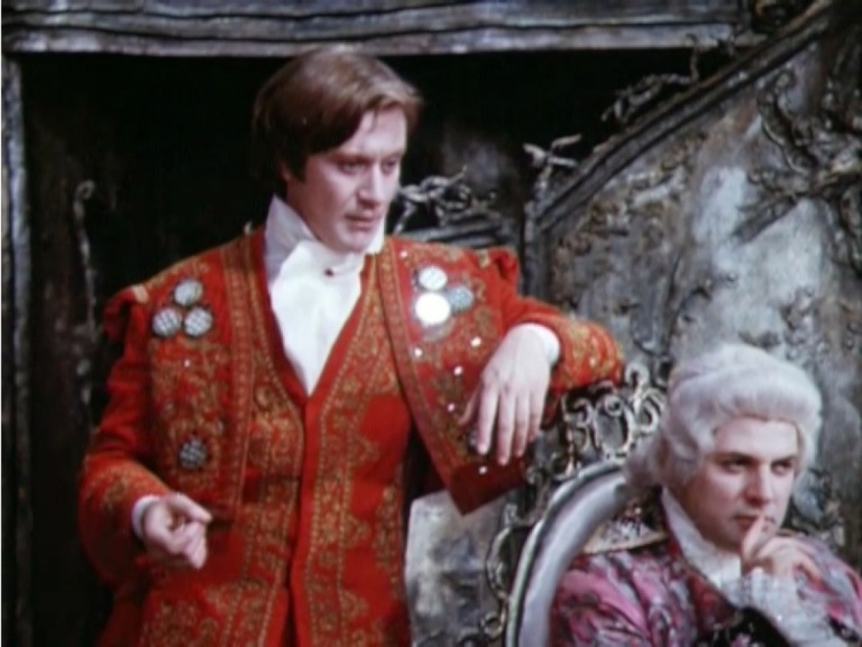
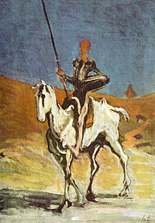
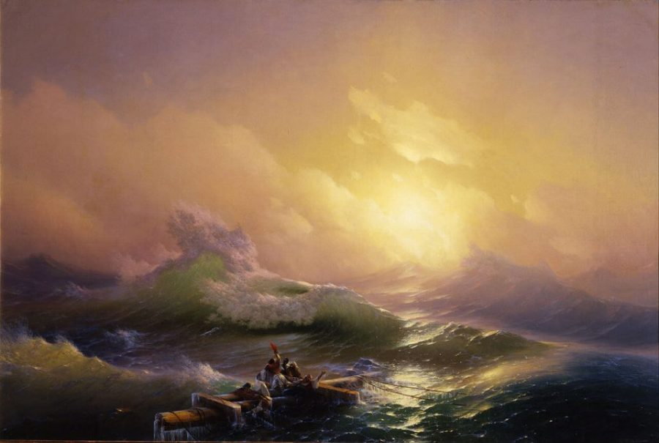
Расскажите о великих людях по таблице.
Фирдоуси Шекспир Сервантес Моцарт Айвазовский | писатель поэт драматург художник композитор | создал написал сочинил | картина опера трагедия поэма роман | «Женитьба Фигаро» «Шах-наме» «Ромео и Джульетта» «Дон Кихот» «Девятый вал»

Slide 15
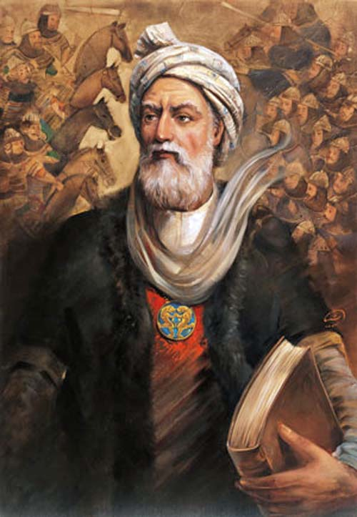
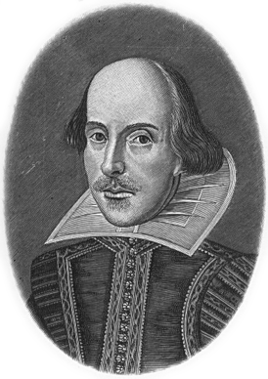
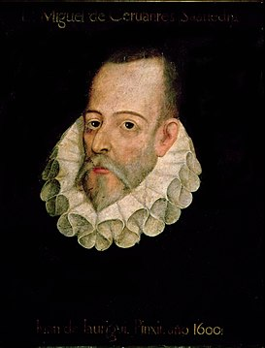
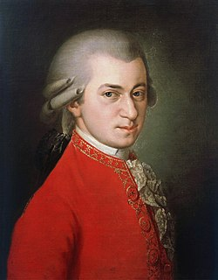
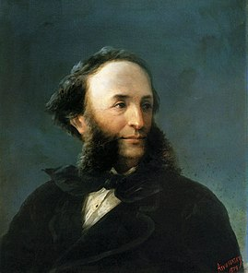
Абулькосим Фирдоуси – великий персидский поэт, который сочинил поэму «Шах-наме».
Шекспир – знаменитый английский драматург, который написал трагедию «Ромео и Джульетта».
Сервантес – замечательный испанский писатель, который создал роман «Дон-Кихот».
Моцарт – гениальный австрийский композитор, который написал оперу «Женитьба Фигаро».
Айвазовский – великолепный русский художник, который написал картину «Девятый вал».

Slide 16
Из двух простых составьте сложное предложение. Замените повторяющееся слово союзным словом который, которая, которое, которые. Придаточную часть вставьте сразу после выделенного слова.
Образец: Фотография появилась в ХIХ веке. Фотография безошибочно отражает мир на плёнке. – Фотография, которая безошибочно отражает мир на плёнке, появилась в ХIХ веке.
1. Мы купили билеты в театр. Театр приехал на гастроли.
2. Картина называется «Золотая осень». Картина висит на стене.
3. Музыкальное трио называется «Садо». Трио исполнило популярную песню.
4. В музее находятся скульптуры. Эти скульптуры нашли археологи.

Slide 17
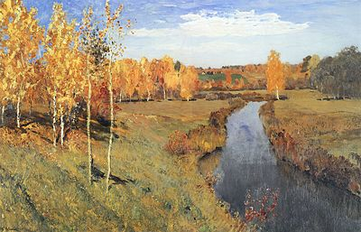
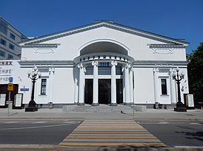
1. Мы купили билеты в театр, который приехал на гастроли.
2. Картина, которая висит на стене, называется «Золотая осень».
3. Музыкальное трио, которое исполнило популярную песню, называется «Садо».
4. В музее находятся скульптуры, которые нашли археологи.

Slide 18
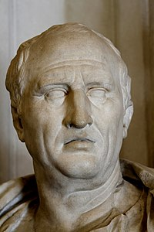
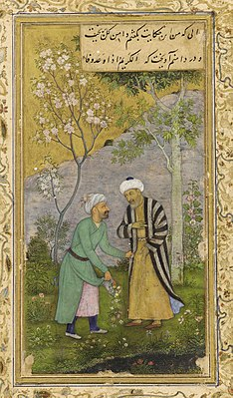
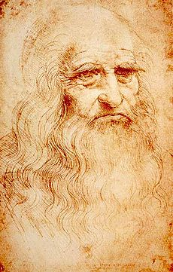
Мозговой штурм
Дом, в котором нет книги, подобен телу без души. (Цицерон) Ученик, который учится без желания, это птица без крыльев. (Саади) Плох тот ученик, который не превосходит учителя. ( Леонардо да Винчи)

Slide 19
Задание для самостоятельной работы
Выполните упражнение 53. Замените выделенные слова словами в скобках.
Обратите внимание на их
род и правильно используйте
союзные слова который,
которая, которое, которые.

